Slide 1

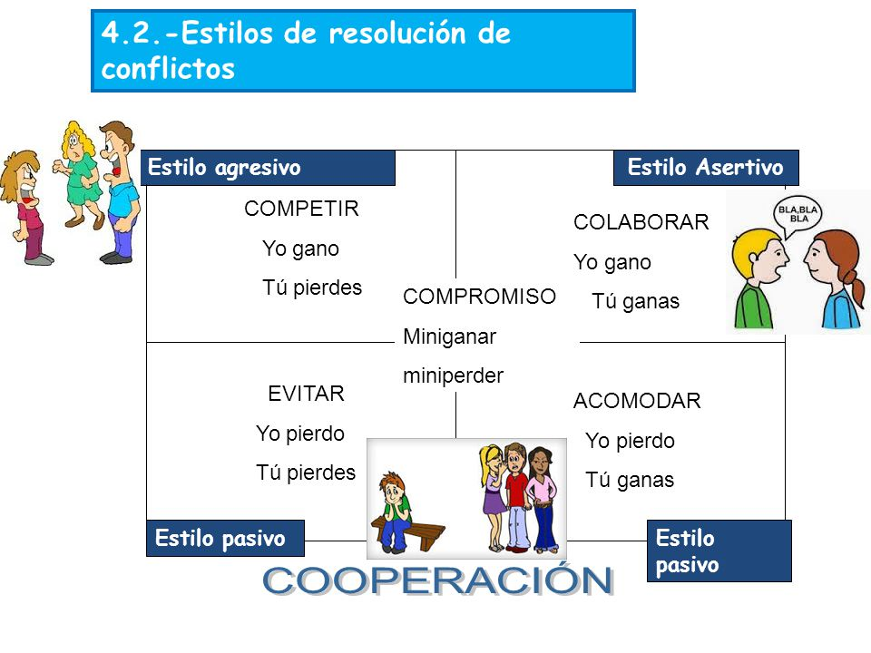
MATERIAL DE APOYO Guía N°6
Resolución de Problemas de manera COLABORATIVA

Slide 2
A continuación, te mostramos una lista de actitudes o habilidades necesarias para resolver
un conflicto colaborativamente.
1. Escuchar activa y atentamente las ideas de otras personas.
2. Tener capacidad para dialogar.
3. Mostrar interés y respeto por las y los demás.
4. Ser creativos para pensar un acuerdo que combine todas las ideas.
5. Tener autocontrol para mantener la calma.
6. Ser empático, es decir, ponerse en el lugar de la otra persona.
7. Comunicarse asertivamente, para entregar y recibir mensajes claros y respetuosos.
8. Respetar el turno para hablar.
9. Ser flexible para ceder en algunas ideas.

Slide 3


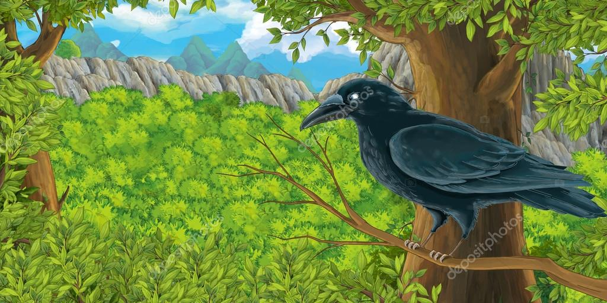
EL VALOR DE CEDER…cuento infantil
Lobo, Mirlo y Sapo eran muy buenos amigos.
Cuando se encontraron después del terrible huracán, no sabían qué camino tomar, pero tenían claro que no querían volver a separarse.
Vamos a hablarlo —dijo Lobo, mientras tomaba asiento al lado de un grueso tronco.—Yo preferiría ir a la montaña, porque me gusta el frío y la nieve.
Yo preferiría ir al río, porque me encanta nadar y bucear entre las hiedras —dijo Sapo.
Pues yo preferiría ir a un bosque lleno de árboles, porque me gusta cantar escondido entre las hojas y hacer mi nido entre las ramas —dijo Mirlo.
Tendremos que ceder en algo si lo que queremos es permanecer juntos —volvió a hablar Lobo.
Todos callaron unos minutos reflexionando.
A Lobo no le gustaba el agua, por eso, descartó enseguida el río; pero podría intentar adaptarse a vivir en la arboleda con tal de no perder a sus amigos.
Sapo descartó rápidamente ir a vivir a la montaña; allí vivía la culebra a la que temía tanto, pero podría vivir entre los árboles siempre que fuera junto a sus buenos amigos.

Slide 4
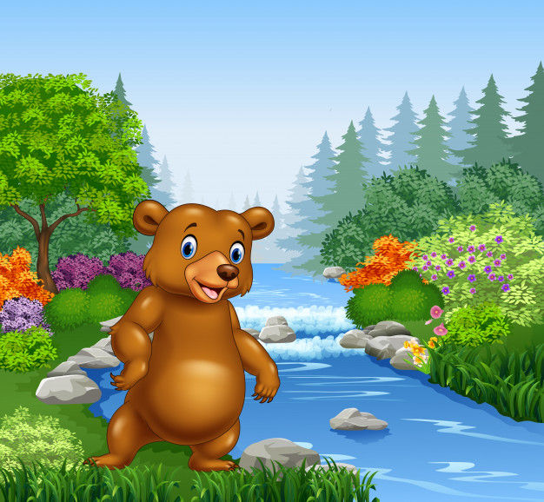
Entonces…
Mirlo pensó que quizás podría adaptarse a vivir en la montaña, y aunque el agua no le hacía mucha gracia podría hacer un esfuerzo para vivir cerca del río y hacer su nido en un alto arbusto.
Los tres hablaban entre ellos para hallar una solución y no tener que separarse.
¡Eh, amigos! —escucharon que decían.
¡Sí! Es a ustedes —les dijo un gran oso pardo— perdonad si me meto donde no me llaman, pero los estoy escuchando… Yo sé de un lugar donde los tres seríais muy felices. Donde yo vivo, paseo por la montaña con mis amigos osos y seguro que a Lobo le gustaría. Hay árboles frondosos y altos con fuertes ramas, allí Mirlo podría hacer su nido, y cerca de mi cueva discurre un caudaloso río de aguas transparentes donde apago mi sed, y Sapo podría nadar y jugar cuanto quisiera.
Todos se pusieron muy contentos. Gracias a Oso encontraron un lugar precioso para vivir. Ninguno tuvo que renunciar a su modo de vida, aunque estaban dispuestos a ceder y poner de su parte por mantenerse unidos y, además, hicieron un nuevo amigo

